Slide 1
$$Дворник – вечная профессия.$$

Slide 2
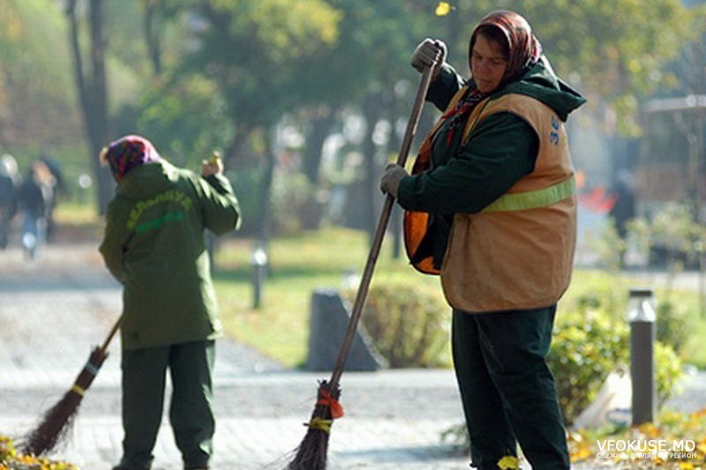
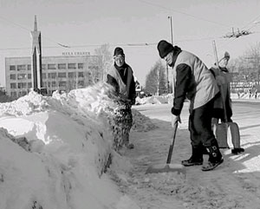

Slide 3
Дворник — необходимая и незаменимая профессия в деле поддержания чистоты в городах, сёлах и других местах, заселённых людьми.
В России до 1917 года дворник был много больше, нежели простой уборщик. Дворник выполнял многочисленные функции по поддержанию порядка, в частности, дворники имели свистки, которыми оповещали городовых о перемещении нарушителей общественного порядка.

Slide 4
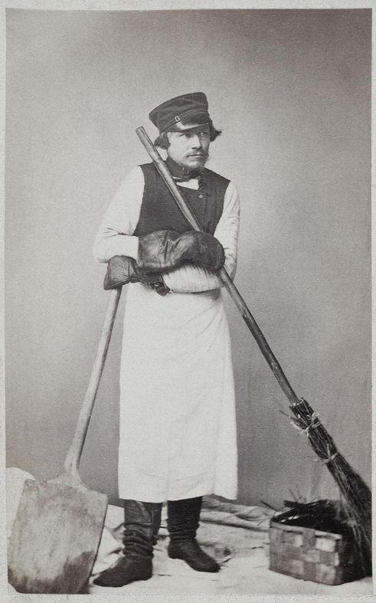
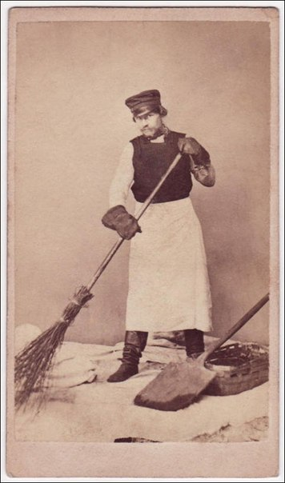
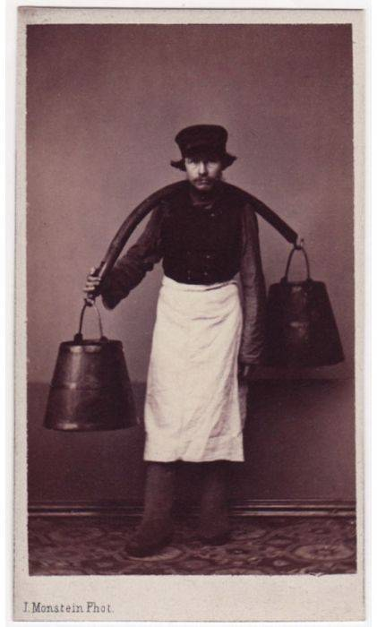

Slide 5
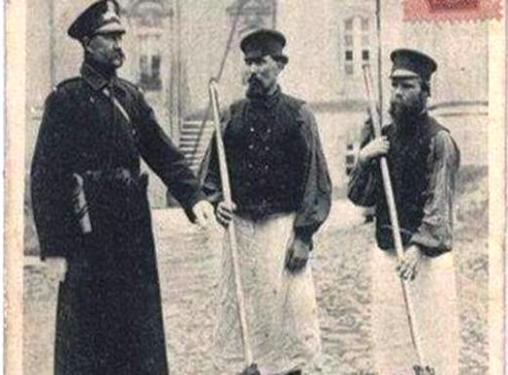

Slide 6
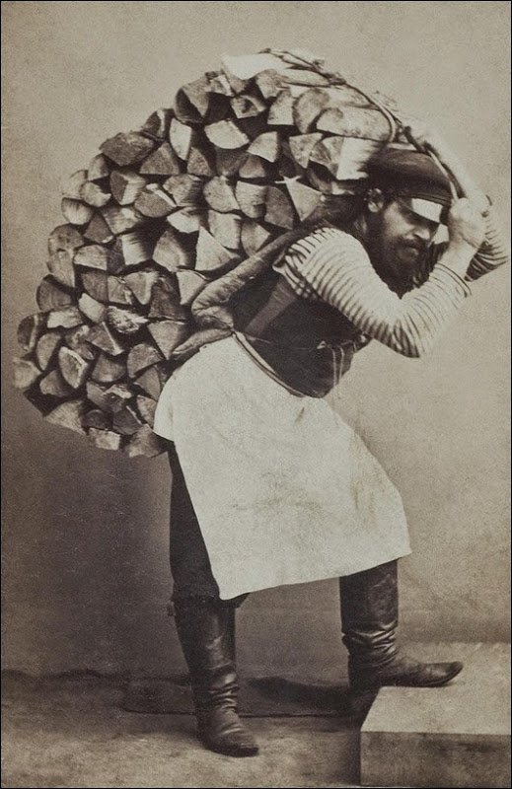
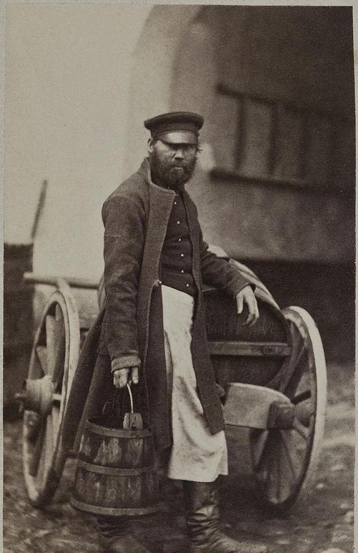

Slide 7
Предприятия использующие труд
дворника:
Жилищно-коммунальные хозяйства
Общества и товарищества жильцов
Предприятия
Магазины
Рынки
Вокзалы и аэропорты

Slide 8
Обязанности дворника:
Очистка закрепленной за дворником территории от мусора и отходов, а так же снега и льда. От добросовестного труда дворников всецело зависит состояние улиц современных городов, так как с ростом городов пропорционально увеличивается количество мусора выбрасываемого под час «под ноги». В зимнее время года во время снегопадов самоотверженный и героический труд дворника спасает сот- ни и тысячи граждан от опасностей, возникающих вследствие обледенения пешеходных дорожек. Наличие в раннее время суток (когда все спят) дворников на улице, позволяет незаметно и тихо навести чистоту и порядок без помех автотранспорту.

Slide 9
В работе дворника используются различные инструменты и приспособления:
метлы;
лопаты;
грабли;
топоры;
ломы;
тряпки;
щетки и др.

Slide 10
ТЕХНИКА БЕЗОПАСНОСТИ
1.Соблюдай осторожность при обращением с инвентарём.
2.Все острые, колющие и режущие предметы обязательно надо класть на свои места.
3.На время, перерыва в работе, поставь инвентарь в вертикальное положение. (Прислони к стене, дереву и т.д.). Грабли должны стоять зубьями вовнутрь.
4.Не размахивайте инвентарём во время работы.
5.При передвижении инвентарь нужно нести в руках перед собой, держа его вертикально.
6.Обязательно надевай рабочие рукавицы или перчатки.
7. После работы весь инвентарь не оставляйте без присмотра, уберите его на место.

Slide 11
СПАСИБО ЗА ВНИМАНИЕ!

